Slide 1
HealthCare!
BY RALPH KIMBALL
PRESENTED BY: ACHRAF MSADEK
YASSIR LOUKILIA
SUPERVISED BY: Pr.MOHAMMED NASRI

Slide 2
HealthCare!
BY RALPH KIMBALL
PRESENTED BY: ACHRAF MSADEK
YASSIR LOUKILIA
SUPERVISED BY: Pr.MOHAMMED NASRI

Slide 3
PRESENTATION PLAN
1
BASIC OBJECTIVE
2
DATA WAREHOUSE
BY RALPH KIMBALL
3
MAJOR PROBLEM
4
PROPOSED SOLUTION
5
CONCLUSION
PRESENTED BY: ACHRAF MSADEK
YASSIR LOUKILIA
SUPERVISED BY: Pr.MOHAMMED NASRI

Slide 4
BUS MATRIX
1
BASIC OBJECTIVE
The chapter aims to address the significant challenges in the healthcare industry, particularly in the context of data management and analytics. The healthcare sector faces the dual challenge of improving patient outcomes while enhancing operational efficiencies. This is complicated by the need to integrate vast and varied clinical and administrative data. The objective is to explore dimensional design patterns that effectively handle the intricacies of healthcare data, enabling healthcare organizations to make informed decisions, improve patient care, and optimize operational processes.
Notes:
تحسين رعاية المرضى: هذا يعني تحسين جودة الرعاية الصحية المقدمة للمرضى. يشمل ذلك عدة جوانب مثل:
تحسين دقة التشخيص وفعالية العلاج.
تقديم رعاية شخصية تتناسب مع احتياجات كل مريض.
زيادة سلامة المرضى عن طريق تقليل الأخطاء الطبية والأعراض الجانبية للعلاجات.
تحسين العمليات التشغيلية: يشير هذا إلى تعزيز كفاءة وفعالية العمليات داخل المؤسسات الصحية. ويتضمن:
تحسين إدارة الموارد مثل المعدات الطبية والموظفين.
تقليل التكاليف التشغيلية من خلال العمليات الأكثر كفاءة.

Slide 5
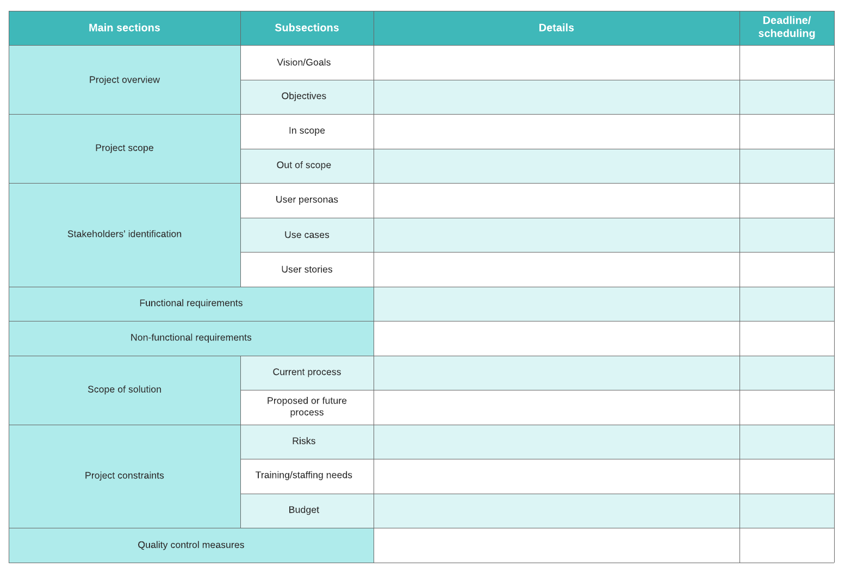
BUSINESS REQUIREMENTS DOCUMET
PRESENTED BY: ACHRAF MSADEK
YASSIR LOUKILIA
SUPERVISED BY: Pr.MOHAMMED NASRI
Notes:
What is a business requirements document?(cahier des charges fonctionnelles)
A business requirements document describes the business solution for a project (i.e., what a new or updated product should do), including the user’s needs and expectations, the purpose behind this solution, and any high-level constraints that could impact a successful deployment.
Essentially, a BRD guides stakeholders as they make decisions regarding project priorities, design, and structure to ensure the project remains aligned with the business's overall goals.
The BRD also represents a basic contract between the customer and the vendor outlining the expectations and deliverables for the project. The BRD sets the standards for determining when a project has reached a successful completion.

Slide 6
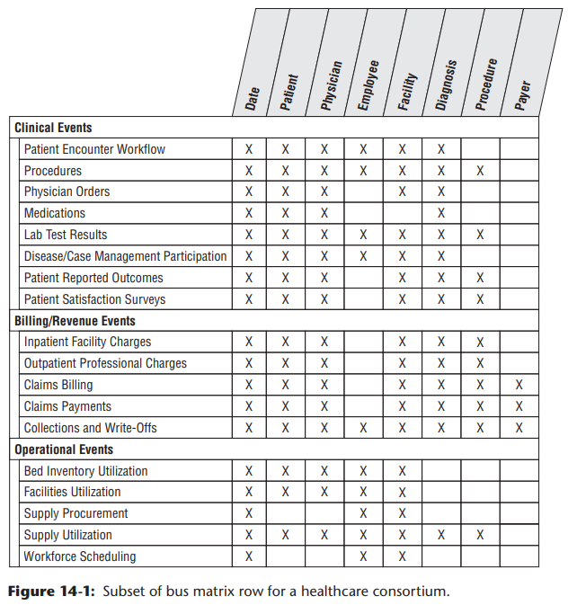
BUS MATRIX
2
DATA WAREHOUSE
DATA MART-1
Notes:
Business process from business requirements(Coffee exemple)

Slide 7
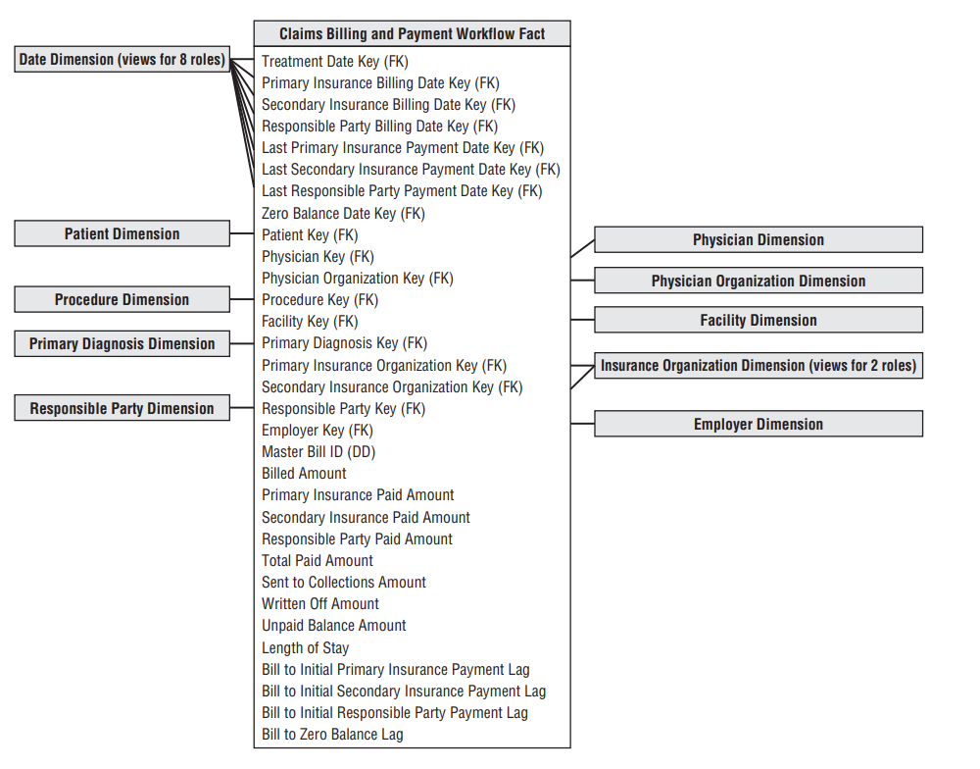
3
MAJOR PROBLEMS
2
DATA WAREHOUSE
DATA MART-1
Notes:
Claims billing >>>>> Assurance
Claims payment <<<<< Assurance

Slide 8
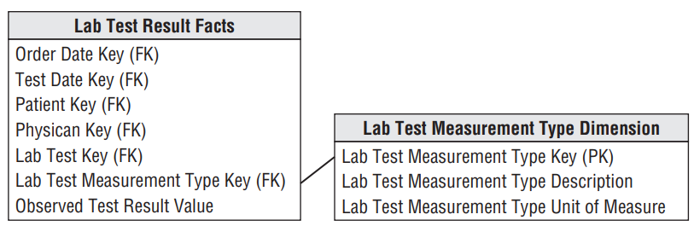
3
MAJOR PROBLEMS
2
DATA WAREHOUSE
DATA MART-2
Notes:
Machine attention ضغط الدم أبسط مثال

Slide 9
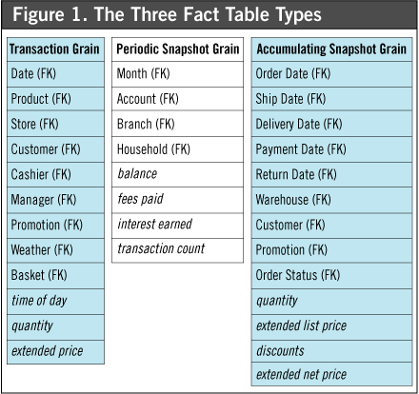
SOLUTIONS
4
3
MAJOR PROBLEMS
The central challenge addressed in the chapter is the complex nature of healthcare data. This complexity stems from:
Diverse Data Sources (conforming dimensions and facts)
Data modeling technique(Claims)
Multivalued Dimensions
Supertypes and Subtypes for Charges
Handling Sparse and Heterogeneous Data
Facility/Equipment Inventory Utilization
Notes:
Diverse Data Sources: Integrating data from disparate systems including clinical records, financial data, and operational metrics.
Data modeling technique : how to effectively model and analyze the billing process in a healthcare consortium, focusing on claims billing and payment workflow
Transaction Grain: Captures each billing and payment transaction
Periodic Snapshot: Good for stable, long-term data like bank accounts and insurance
Accumulating Snapshot: Best for tracking medical claims billing and payments, recording the complete history and updates of each claim in detail.
Multivalued Dimensions: Handling dimensions like patient diagnoses, which can have multiple values for a single event.
Handling Sparse and Heterogeneous Data: Dealing with data that varies greatly in format and frequency, such as lab results, textual comments, and images.
Last one : Problem Definition: Healthcare organizations struggle with efficiently tracking the utilization and availability of their assets, such as patient beds and operating theatres, alongside managing financial and clinical data.
تواجه المؤسسات الصحية تحدياً في إدارة واستغلال مواردها ومعداتها بكفاءة، مثل أسرة المرضى وغرف العمليات الجراحية. يتمثل التحدي في تتبع استخدام هذه الموارد وتوفرها بشكل دقيق وفعال.

Slide 10
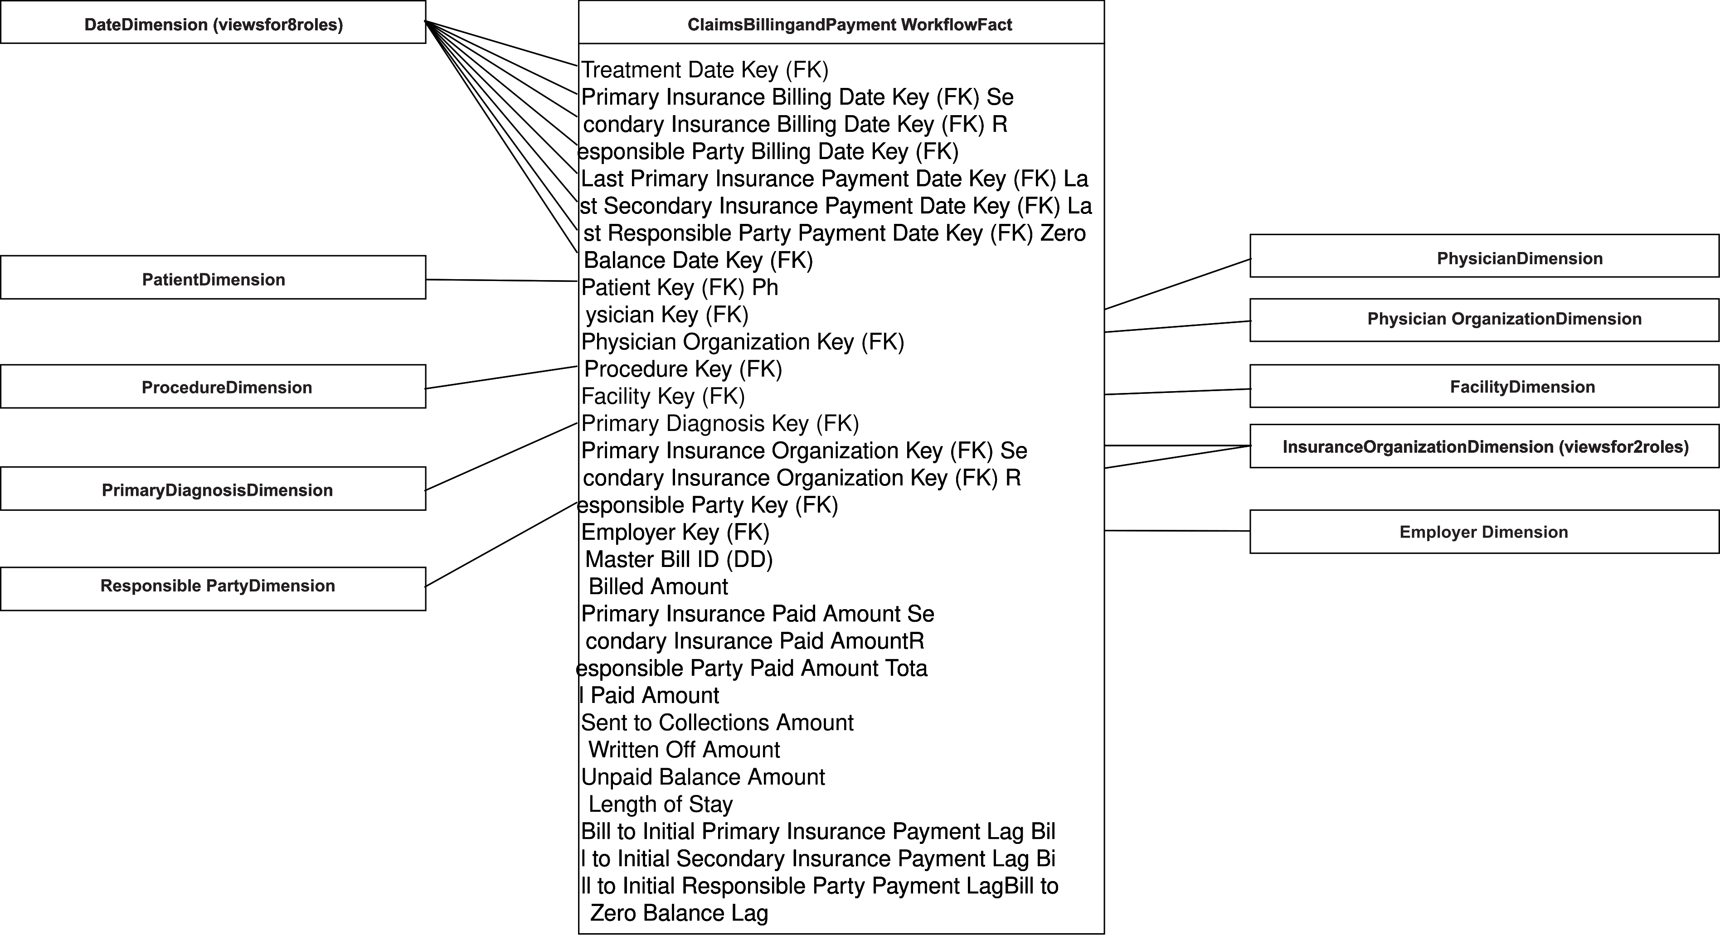
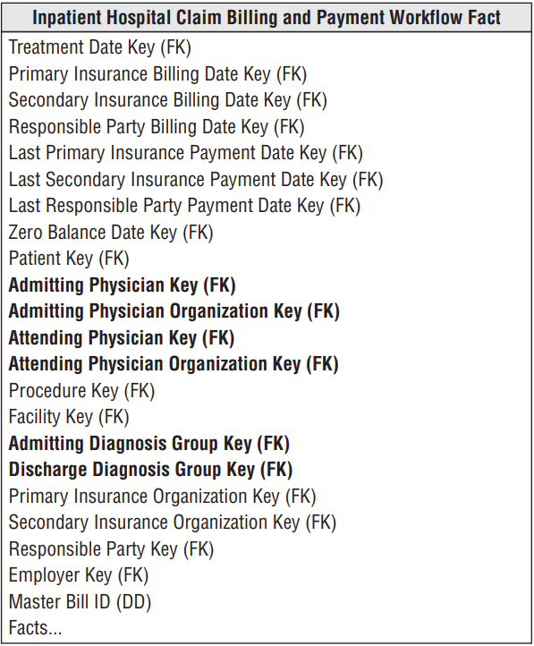
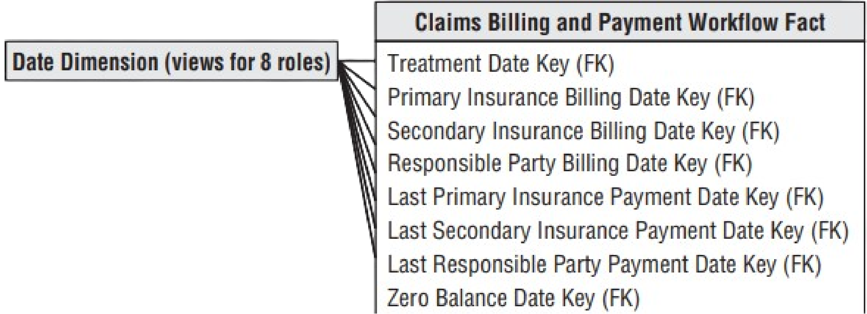
4
SOLUTIONS
Problem : Diverse Data Sources
Solution : Conforming dimensions and facts using .
EMR Field | Example Value
Patient ID | 123456
Patient Name | John Doe
Date of Birth | 1980-01-01
Gender | Male
Address | 123 Main St, Anytown, USA
Visit Date | 2023-12-01
Visit Reason | Routine Checkup
Blood Pressure | 120/80 mmHg
Height | 180 cm
Weight | 80 kg
Current Medications | Metformin, Lisinopril
Allergies | Penicillin
Diagnosis | Type 2 Diabetes
Treatment Plan | Adjust medication, Diet consultation
Next Appointment Date | 2024-01-15
Attending Physician | Dr. Alice Smith
Problem : Diverse Data Sources
Solution : Accumulating Snapshot Fact Tables for a comprehensive view of medical claims.
Exemple : Conforming
Patient dimension using electronic medical record EMR

Slide 11
4
SOLUTIONS
Problem : Data modeling technique(Claims)
Solution : Solution : Accumulating Snapshot.
Problem : Diverse Data Sources
Solution : Accumulating Snapshot Fact Tables for a comprehensive view of medical claims.
Notes:
Data modeling in English refers to the process of creating a data model for an information system.

Slide 12
4
SOLUTIONS
Problem : Data modeling technique(Claims)
Solution : Solution : Accumulating Snapshot.
Transaction Grain: Captures each billing and payment transaction, but not ideal for complex processes like medical claims with frequent changes.
Periodic Snapshot: Good for stable, long-term data like bank accounts and insurance, but less effective for dynamic, short-term processes like medical claims.
Accumulating Snapshot: Best for tracking medical claims billing and payments, recording the complete history and updates of each claim in detail.
Problem : Diverse Data Sources
Solution : Accumulating Snapshot Fact Tables for a comprehensive view of medical claims.

Slide 13
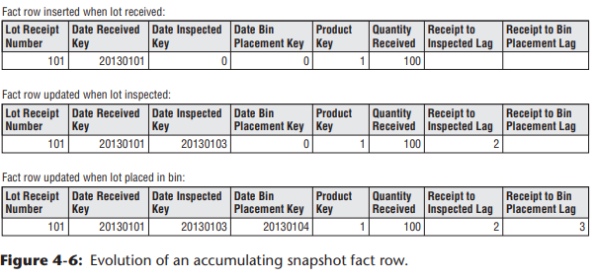
4
SOLUTIONS
Problem : Data modeling technique(Claims)
Solution : Solution : Accumulating Snapshot.
Problem : Diverse Data Sources
Solution : Accumulating Snapshot Fact Tables for a comprehensive view of medical claims.
Chapitre 4

Slide 14
4
SOLUTIONS
Problem : Data modeling technique(Claims)
Solution : Solution : Accumulating Snapshot.
Treatment Date Key | Primary Insurance Billing Date Key | Secondary Insurance Billing Date Key | Responsible Party Billing Date Key | Last Primary Insurance Payment Date Key | Last Secondary Insurance Payment Date Key | Last Responsible Party Payment Date Key | Zero Balance Date Key | Billed Amount | Primary Insurance Paid Amount | Secondary Insurance Paid Amount | Responsible Party Paid Amount | Total Paid Amount | Sent to Collections Amount | Written Off Amount | Unpaid Balance Amount | Row State
2023-01-01 (FK) |  |  |  |  |  |  |  | 1000.0 | 0.0 | 0.0 | 0.0 | 0.0 | 0.0 | 0.0 | 1000.0 | Initial Entry
2023-01-01 (FK) | 2023-01-02 (FK) |  |  | 2023-01-15 (FK) |  |  |  | 1000.0 | 800.0 | 0.0 | 0.0 | 800.0 | 0.0 | 0.0 | 200.0 | Updated After Weeks
Problem : Diverse Data Sources
Solution : Accumulating Snapshot Fact Tables for a comprehensive view of medical claims.

Slide 15
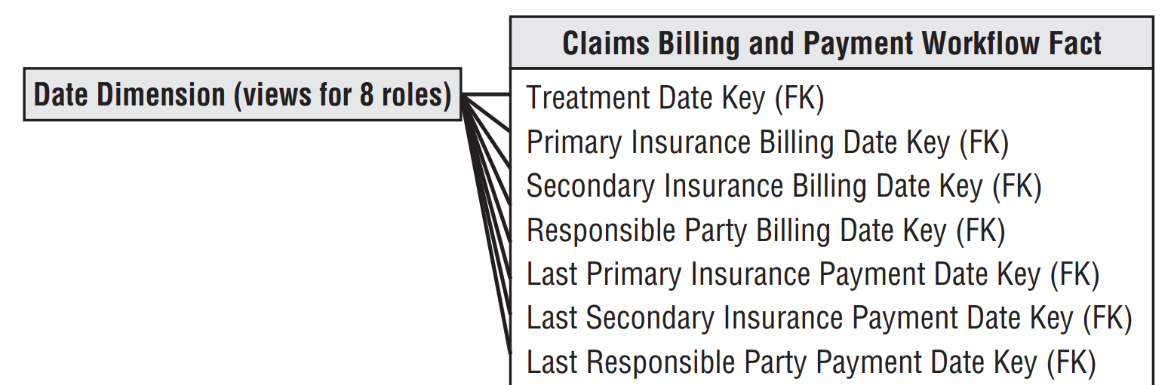
4
SOLUTIONS
Problem : Multivalued Dimensions
Solution : Role-Playing Dimensions and Bridge Tables for complex data relationships.
Problem : Diverse Data Sources
Solution : Accumulating Snapshot Fact Tables for a comprehensive view of medical claims.

Slide 16
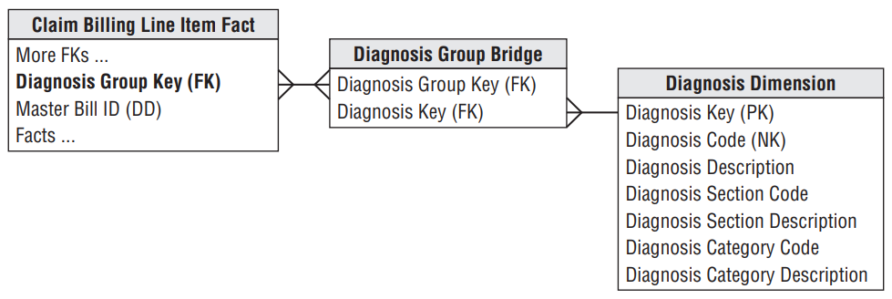
4
SOLUTIONS
Problem : Multivalued Dimensions Solution : Role-Playing Dimensions and Bridge Tables for complex data relationships.
Problem : Diverse Data Sources
Solution : Accumulating Snapshot Fact Tables for a comprehensive view of medical claims.

Slide 17
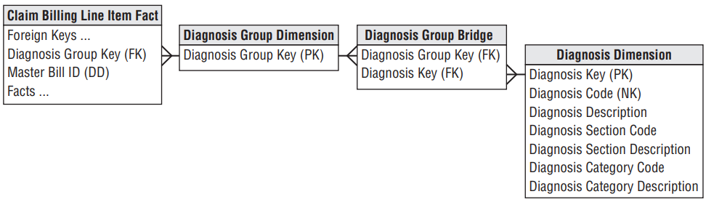
4
SOLUTIONS
Problem : Multivalued Dimensions
Solution : Role-Playing Dimensions and Bridge Tables for complex data relationships.
Problem : Diverse Data Sources
Solution : Accumulating Snapshot Fact Tables for a comprehensive view of medical claims.

Slide 18
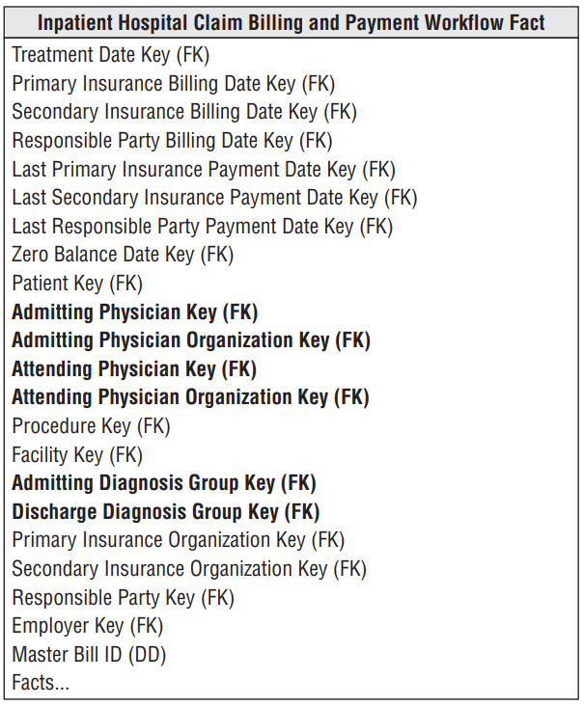
4
SOLUTIONS
Problem : Supertypes and Subtypes for Charges
Need to differentiate data modeling for inpatient hospital stays versus outpatient treatments in healthcare billing.
Solution : Adapt the dimensional model to include specific dimensions and roles tailored for inpatient hospital stays, using an accumulating snapshot approach
Problem : Diverse Data Sources
Solution : Accumulating Snapshot Fact Tables for a comprehensive view of medical claims.
Notes:
في سياق الرعاية الصحية، وخاصة في المستشفيات، تشير مصطلحات "الطبيب المعتمد" و"الطبيب المشرف" إلى أدوار محددة للأطباء في رعاية المريض.
الطبيب المعتمد (Admitting Physician): هو الطبيب المسؤول عن قبول المريض في المستشفى. تتضمن مسؤوليات هذا الدور عادةً:
تقييم حالة المريض عند وصوله إلى المستشفى.
تحديد الحاجة لقبول المريض للعلاج الداخلي.
بدء عملية قبول المريض في المستشفى.
توثيق السبب الأولي للقبول، والذي غالباً ما يؤثر على مسار العلاج ويعتبر مهماً للأغراض الإدارية والفوترة.
قد لا يكون الطبيب المعتمد هو نفسه الذي يشرف على رعاية المريض طوال فترة الإقامة في المستشفى. في بعض الحالات، يكون مسؤولاً فقط عن عملية القبول، خاصة في حالات الطوارئ أو القبول غير المخطط له.
الطبيب المشرف (Attending Physician): هو الطبيب الرئيسي المسؤول عن رعاية المريض خلال إقامته في المستشفى. تتضمن مسؤولياته:
الإشراف على العلاج الكامل والرعاية للمريض أثناء تواجده في المستشفى.
التنسيق مع الأخصائيين الآخرين أو المهنيين الصحيين حسب الحاجة.
اتخاذ القرارات الرئيسية بخصوص رعاية المريض وخطط العلاج وأي إجراءات.
مراقبة تقدم المريض وتعديل العلاج حسب الضرورة.
كونه النقطة الرئيسية للتواصل مع المريض وأسرته.
يكون الطبيب المشرف عادةً هو الطبيب الأكثر خبرة في فريق الرعاية الصحية للمريض ولديه الكلمة الأخيرة في مسائل العلاج. في الكثير من الحالات، قد يكون الطبيب المشرف هو طبيب الرعاية الأولية للمريض أو أخصائي كان يعالج المريض.
مفتاح منظمة الطبيب المعتمد (Admitting Physician Organization Key - FK): هذا هو مفتاح خارجي (FK) في قاعدة البيانات يربط بالمنظمة (مثل مستشفى أو مجموعة طبية) المرتبطة بالطبيب المعتمد. يخدم هذا المفتاح لتحديد المنظمة المسؤولة عن تقييم المريض الأولي وقبوله في المستشفى. هذه المعلومة مهمة لفهم شبكة الرعاية ولأغراض إدارية وفوترة.
مفتاح منظمة الطبيب المشرف (Attending Physician Organization Key - FK): مشابه لمفتاح منظمة الطبيب المعتمد، هذا المفتاح الخارجي يربط بالمنظمة المرتبطة بالطبيب المشرف - الطبيب الرئيسي المسؤول عن رعاية المريض خلال إقامته في المستشفى. هذه البيانات حيوية لتتبع أي من موظفي المنظمات يشرف على علاج المريض ولتنسيق الرعاية، خاصة في الأنظمة التي قد يشارك فيها عدة منظمات.
مفتاح مجموعة التشخيصات عند القبول (Admitting Diagnosis Group Key - FK): يشير هذا المفتاح الخارجي إلى التصنيف أو مجموعة التشخيصات التي تم تعيينها للمريض عند قبوله في المستشفى. يُستخدم هذا المفتاح لتصنيف التشخيص أو التشخيصات الأولية التي أدت إلى قبول المريض، وهو أمر حاسم لأغراض سريرية وإدارية وفوترة. يساعد في فهم سبب دخول المستشفى وفي ترميز المطالبات التأمينية.
مفتاح مجموعة التشخيصات عند الخروج (Discharge Diagnosis Group Key - FK): يُستخدم هذا المفتاح لتصنيف تشخيصات المريض عند خروجه من المستشفى. قد يختلف عن تشخيص القبول لأنه يعكس التشخيصات بعد التقييم والعلاج في المستشفى. هذه المعلومة حاسمة لتلخيص مسار المريض في المستشفى، وإبلاغ الرعاية بعد الخروج، ولأغراض الفوترة والإحصاء.

Slide 19
Attending Physician ID | Physician Name | Organization ID | Organization Name(not here)
201 | Dr. Mina | 501 | City Hospital
202 | Dr. Alex | 502 | Green Valley Health
203 | Dr. Lee | 503 | Hilltop Medical Center
4
SOLUTIONS
Admitting Physician ID | Physician Name | Organization ID | Organization Name(not here)
101 | Dr. Ahmed | 501 | City Hospital
102 | Dr. Sara | 502 | Green Valley Health
103 | Dr. John | 503 | Hilltop Medical Center
Problem : Diverse Data Sources
Solution : Accumulating Snapshot Fact Tables for a comprehensive view of medical claims.
Diagnosis Group ID | Admitting Diagnosis
301 | Pneumonia(التهاب رئوي)
302 | Acute Appendicitis(التهاب الزائدة الدودية)
303 | Fractured Femur(عظم الفخذ المكسور)
Diagnosis Group ID | Discharge Diagnosis
401 | Resolved Pneumonia
402 | Post-Appendectomy
403 | Healed Femur Fracture
Notes:
في سياق الرعاية الصحية، وخاصة في المستشفيات، تشير مصطلحات "الطبيب المعتمد" و"الطبيب المشرف" إلى أدوار محددة للأطباء في رعاية المريض.
الطبيب المعتمد (Admitting Physician): هو الطبيب المسؤول عن قبول المريض في المستشفى. تتضمن مسؤوليات هذا الدور عادةً:
تقييم حالة المريض عند وصوله إلى المستشفى.
تحديد الحاجة لقبول المريض للعلاج الداخلي.
بدء عملية قبول المريض في المستشفى.
توثيق السبب الأولي للقبول، والذي غالباً ما يؤثر على مسار العلاج ويعتبر مهماً للأغراض الإدارية والفوترة.
قد لا يكون الطبيب المعتمد هو نفسه الذي يشرف على رعاية المريض طوال فترة الإقامة في المستشفى. في بعض الحالات، يكون مسؤولاً فقط عن عملية القبول، خاصة في حالات الطوارئ أو القبول غير المخطط له.
الطبيب المشرف (Attending Physician): هو الطبيب الرئيسي المسؤول عن رعاية المريض خلال إقامته في المستشفى. تتضمن مسؤولياته:
الإشراف على العلاج الكامل والرعاية للمريض أثناء تواجده في المستشفى.
التنسيق مع الأخصائيين الآخرين أو المهنيين الصحيين حسب الحاجة.
اتخاذ القرارات الرئيسية بخصوص رعاية المريض وخطط العلاج وأي إجراءات.
مراقبة تقدم المريض وتعديل العلاج حسب الضرورة.
كونه النقطة الرئيسية للتواصل مع المريض وأسرته.
يكون الطبيب المشرف عادةً هو الطبيب الأكثر خبرة في فريق الرعاية الصحية للمريض ولديه الكلمة الأخيرة في مسائل العلاج. في الكثير من الحالات، قد يكون الطبيب المشرف هو طبيب الرعاية الأولية للمريض أو أخصائي كان يعالج المريض.
مفتاح منظمة الطبيب المعتمد (Admitting Physician Organization Key - FK): هذا هو مفتاح خارجي (FK) في قاعدة البيانات يربط بالمنظمة (مثل مستشفى أو مجموعة طبية) المرتبطة بالطبيب المعتمد. يخدم هذا المفتاح لتحديد المنظمة المسؤولة عن تقييم المريض الأولي وقبوله في المستشفى. هذه المعلومة مهمة لفهم شبكة الرعاية ولأغراض إدارية وفوترة.
مفتاح منظمة الطبيب المشرف (Attending Physician Organization Key - FK): مشابه لمفتاح منظمة الطبيب المعتمد، هذا المفتاح الخارجي يربط بالمنظمة المرتبطة بالطبيب المشرف - الطبيب الرئيسي المسؤول عن رعاية المريض خلال إقامته في المستشفى. هذه البيانات حيوية لتتبع أي من موظفي المنظمات يشرف على علاج المريض ولتنسيق الرعاية، خاصة في الأنظمة التي قد يشارك فيها عدة منظمات.
مفتاح مجموعة التشخيصات عند القبول (Admitting Diagnosis Group Key - FK): يشير هذا المفتاح الخارجي إلى التصنيف أو مجموعة التشخيصات التي تم تعيينها للمريض عند قبوله في المستشفى. يُستخدم هذا المفتاح لتصنيف التشخيص أو التشخيصات الأولية التي أدت إلى قبول المريض، وهو أمر حاسم لأغراض سريرية وإدارية وفوترة. يساعد في فهم سبب دخول المستشفى وفي ترميز المطالبات التأمينية.
مفتاح مجموعة التشخيصات عند الخروج (Discharge Diagnosis Group Key - FK): يُستخدم هذا المفتاح لتصنيف تشخيصات المريض عند خروجه من المستشفى. قد يختلف عن تشخيص القبول لأنه يعكس التشخيصات بعد التقييم والعلاج في المستشفى. هذه المعلومة حاسمة لتلخيص مسار المريض في المستشفى، وإبلاغ الرعاية بعد الخروج، ولأغراض الفوترة والإحصاء.

Slide 20
4
SOLUTIONS
Problem : Handling Sparse and Heterogeneous Data Formats
Solution : Measurement Type Dimensions and Separate Storage for Unstructured Data.
Problem : Diverse Data Sources
Solution : Accumulating Snapshot Fact Tables for a comprehensive view of medical claims.
Patient ID | Blood Pressure Systolic | Blood Pressure Diastolic | Heart Rate | Temperature
001 | 120 | null | null | null
001 | null | null | 65 | null
002 | null | 75 | null | null
003 | 130 | null | null | null
Fact tabe before
CASE-1 (Measurement)

Slide 21
4
SOLUTIONS
Problem : Handling Sparse and Heterogeneous Data Formats
Solution : Measurement Type Dimensions and Separate Storage for Unstructured Data.
Measurement Type Key | Measurement Description | Unit of Measure
1 | Blood Pressure Systolic | mmHg
2 | Blood Pressure Diastolic | mmHg
3 | Heart Rate | Beats/minute
4 | Temperature | Celsius
Problem : Diverse Data Sources
Solution : Accumulating Snapshot Fact Tables for a comprehensive view of medical claims.
Patient id | Measurement Type Key | Value
1 | 1 | 100
1 | 2 | 40
3 | 3 | 40
4 | 4 | 37
Fact tabe after
CASE-1 (Measurement)

Slide 22
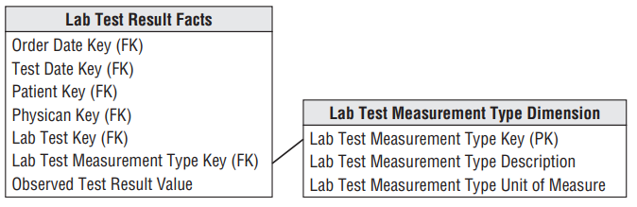
4
SOLUTIONS
Problem : Handling Sparse and Heterogeneous Data Formats
Solution : Measurement Type Dimensions and Separate Storage for Unstructured Data.
Problem : Diverse Data Sources
Solution : Accumulating Snapshot Fact Tables for a comprehensive view of medical claims.
KIMBALL proposed Solution
CASE-1 (Measurement)

Slide 23
4
SOLUTIONS
Problem : Handling Sparse and Heterogeneous Data Formats
Solution : Measurement Type Dimensions and Separate Storage for Unstructured Data.
Problem : Diverse Data Sources
Solution : Accumulating Snapshot Fact Tables for a comprehensive view of medical claims.
Fact ID | Patient ID | Treatment Date | Comment
001 | 123 | 2021-06-01 | Patient shows improvement in symptoms
002 | 456 | 2021-06-02 | No significant change noted
003 | 789 | 2021-06-03 | Advised change in medication
Fact tabe before
CASE-2 (Comment)

Slide 24
4
SOLUTIONS
Problem : Handling Sparse and Heterogeneous Data Formats
Solution : Measurement Type Dimensions and Separate Storage for Unstructured Data.
Problem : Diverse Data Sources
Solution : Accumulating Snapshot Fact Tables for a comprehensive view of medical claims.
Comment Key | Comment Text
C001 | Patient shows improvement in symptoms
C002 | No significant change noted
C003 | Advised change in medication
Fact ID | Patient ID | Treatment Date | Comment Key
001 | 123 | 2021-06-01 | C001
002 | 456 | 2021-06-02 | C002
003 | 789 | 2021-06-03 | C003
Fact tabe after
CASE-2 (Comment)

Slide 25
4
SOLUTIONS
Problem : Handling Sparse and Heterogeneous Data Formats
Solution : Measurement Type Dimensions and Separate Storage for Unstructured Data.
BLOB VS IMAGE REF
Problem : Diverse Data Sources
Solution : Accumulating Snapshot Fact Tables for a comprehensive view of medical claims.
CASE-3 (image)

Slide 26
4
SOLUTIONS
Problem : Facility/Equipment Inventory Utilization(tracking the utilization and availability of their assets)
Solution : Implementing a system for periodic snapshots and transaction fact tables for facility or equipment inventories, including beds and operating rooms, to accurately monitor their status and usage over time.
Problem : Diverse Data Sources
Solution : Accumulating Snapshot Fact Tables for a comprehensive view of medical claims.

Slide 27
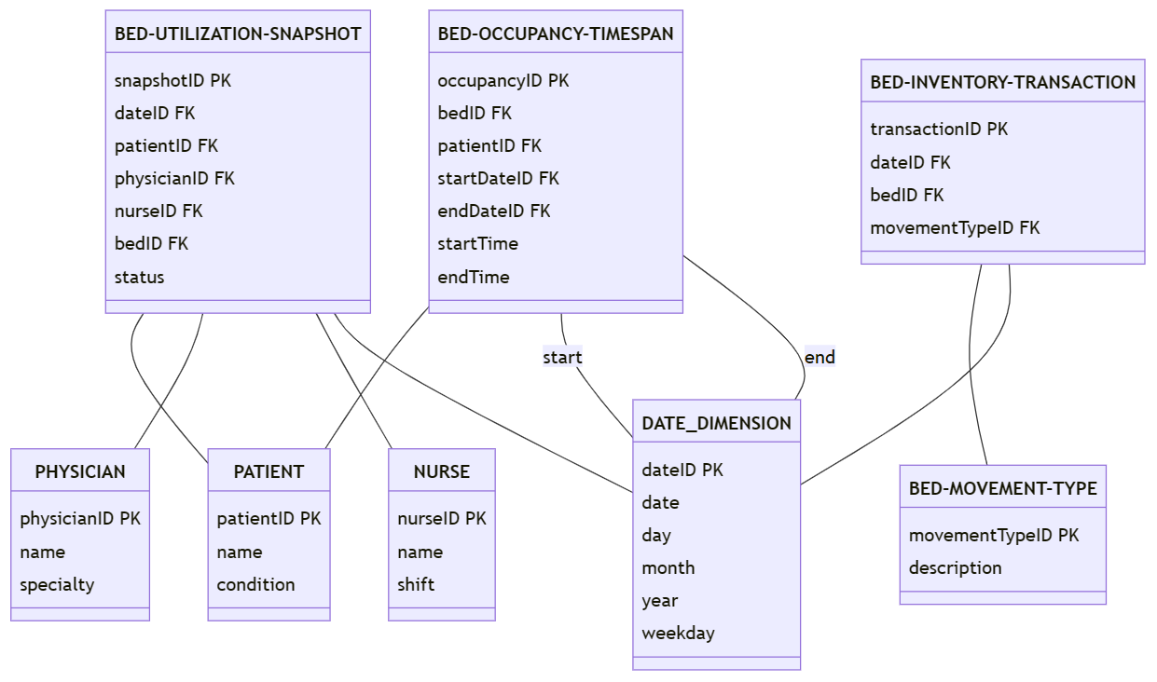
4
SOLUTIONS
Problem : Diverse Data Sources
Solution : Accumulating Snapshot Fact Tables for a comprehensive view of medical claims.

Slide 28
4
SOLUTIONS
Periodic Snapshot Fact Table :
A periodic snapshot fact table captures the state of data at specific intervals. It's like taking a picture of the data at a particular moment.
Problem : Diverse Data Sources
Solution : Accumulating Snapshot Fact Tables for a comprehensive view of medical claims.
SnapshotID | Date | Time | BedID | PatientID | PhysicianID | NurseID | Status
1 | 2023-12-27 | 00:00 | B101 | P123 | D456 | N789 | Occupied
2 | 2023-12-27 | 00:00 | B102 | P124 | D457 | N790 | Vacant
3 | 2023-12-27 | 00:00 | B103 | P125 | D458 | N791 | Occupied
Notes:
This approach involves capturing the status of each bed (or other assets) at regular intervals (e.g., midnight, start of every shift). The fact table might not directly store quantitative data but will have foreign keys to dimensions like patient, attending physician, and assigned nurse. This is suitable for understanding the utilization pattern over time.

Slide 29
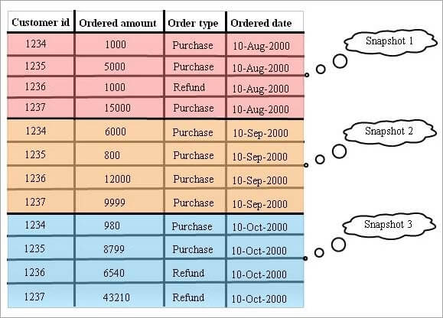
4
SOLUTIONS
Problem : Diverse Data Sources
Solution : Accumulating Snapshot Fact Tables for a comprehensive view of medical claims.
Notes:
This approach involves capturing the status of each bed (or other assets) at regular intervals (e.g., midnight, start of every shift). The fact table might not directly store quantitative data but will have foreign keys to dimensions like patient, attending physician, and assigned nurse. This is suitable for understanding the utilization pattern over time.

Slide 30
4
SOLUTIONS
Transaction Fact Table
A transaction fact table records each event or transaction as it occurs, providing a detailed log of activities over time.
Problem : Diverse Data Sources
Solution : Accumulating Snapshot Fact Tables for a comprehensive view of medical claims.
TransactionID | Date | Time | BedID | MovementType
1 | 2023-12-27 | 08:00 | B101 | Filled
2 | 2023-12-27 | 09:30 | B102 | Filled
3 | 2023-12-27 | 08:30 | B101 | Vacated
4 | 2023-12-27 | 09:00 | B101 | Filled
Notes:
This approach is more detailed and suitable for tracking individual events.

Slide 31
4
SOLUTIONS
Timespan Fact Table: (BedOccupancyTimespan)
A transaction fact table records each event or transaction as it occurs, providing a detailed log of activities over time.
Problem : Diverse Data Sources
Solution : Accumulating Snapshot Fact Tables for a comprehensive view of medical claims.
OccupancyID | BedID | PatientID | StartDate | EndDate | StartTime | EndTime
1 | B101 | P123 | 2023-12-25 | 2023-12-30 | 15:00 | 10:00
2 | B102 | P126 | 2023-12-26 | 2023-12-28 | 16:00 | 11:00
3 | B103 | P127 | 2023-12-27 | 2023-12-29 | 14:00 | 09:00
Notes:
This is relevant when changes in inventory are not frequent, such as in rehabilitation or eldercare environments. It uses row effective and expiration dates to represent the various states of a bed over a period. This is efficient for scenarios where the status changes infrequently and you want to track the duration of each state.
Chapter 8 : CRM

Slide 32
5
CONCLUSION
This chapter offers a detailed and practical framework for managing and analyzing healthcare data within a data warehouse. It addresses unique challenges in the healthcare sector by providing tailored dimensional modeling techniques and solutions, emphasizing the importance of integrating clinical, administrative, and operational data to enhance patient care and optimize healthcare operations.

